Slide 3
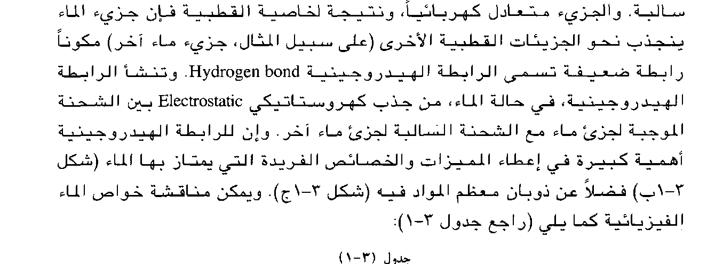

Slide 4
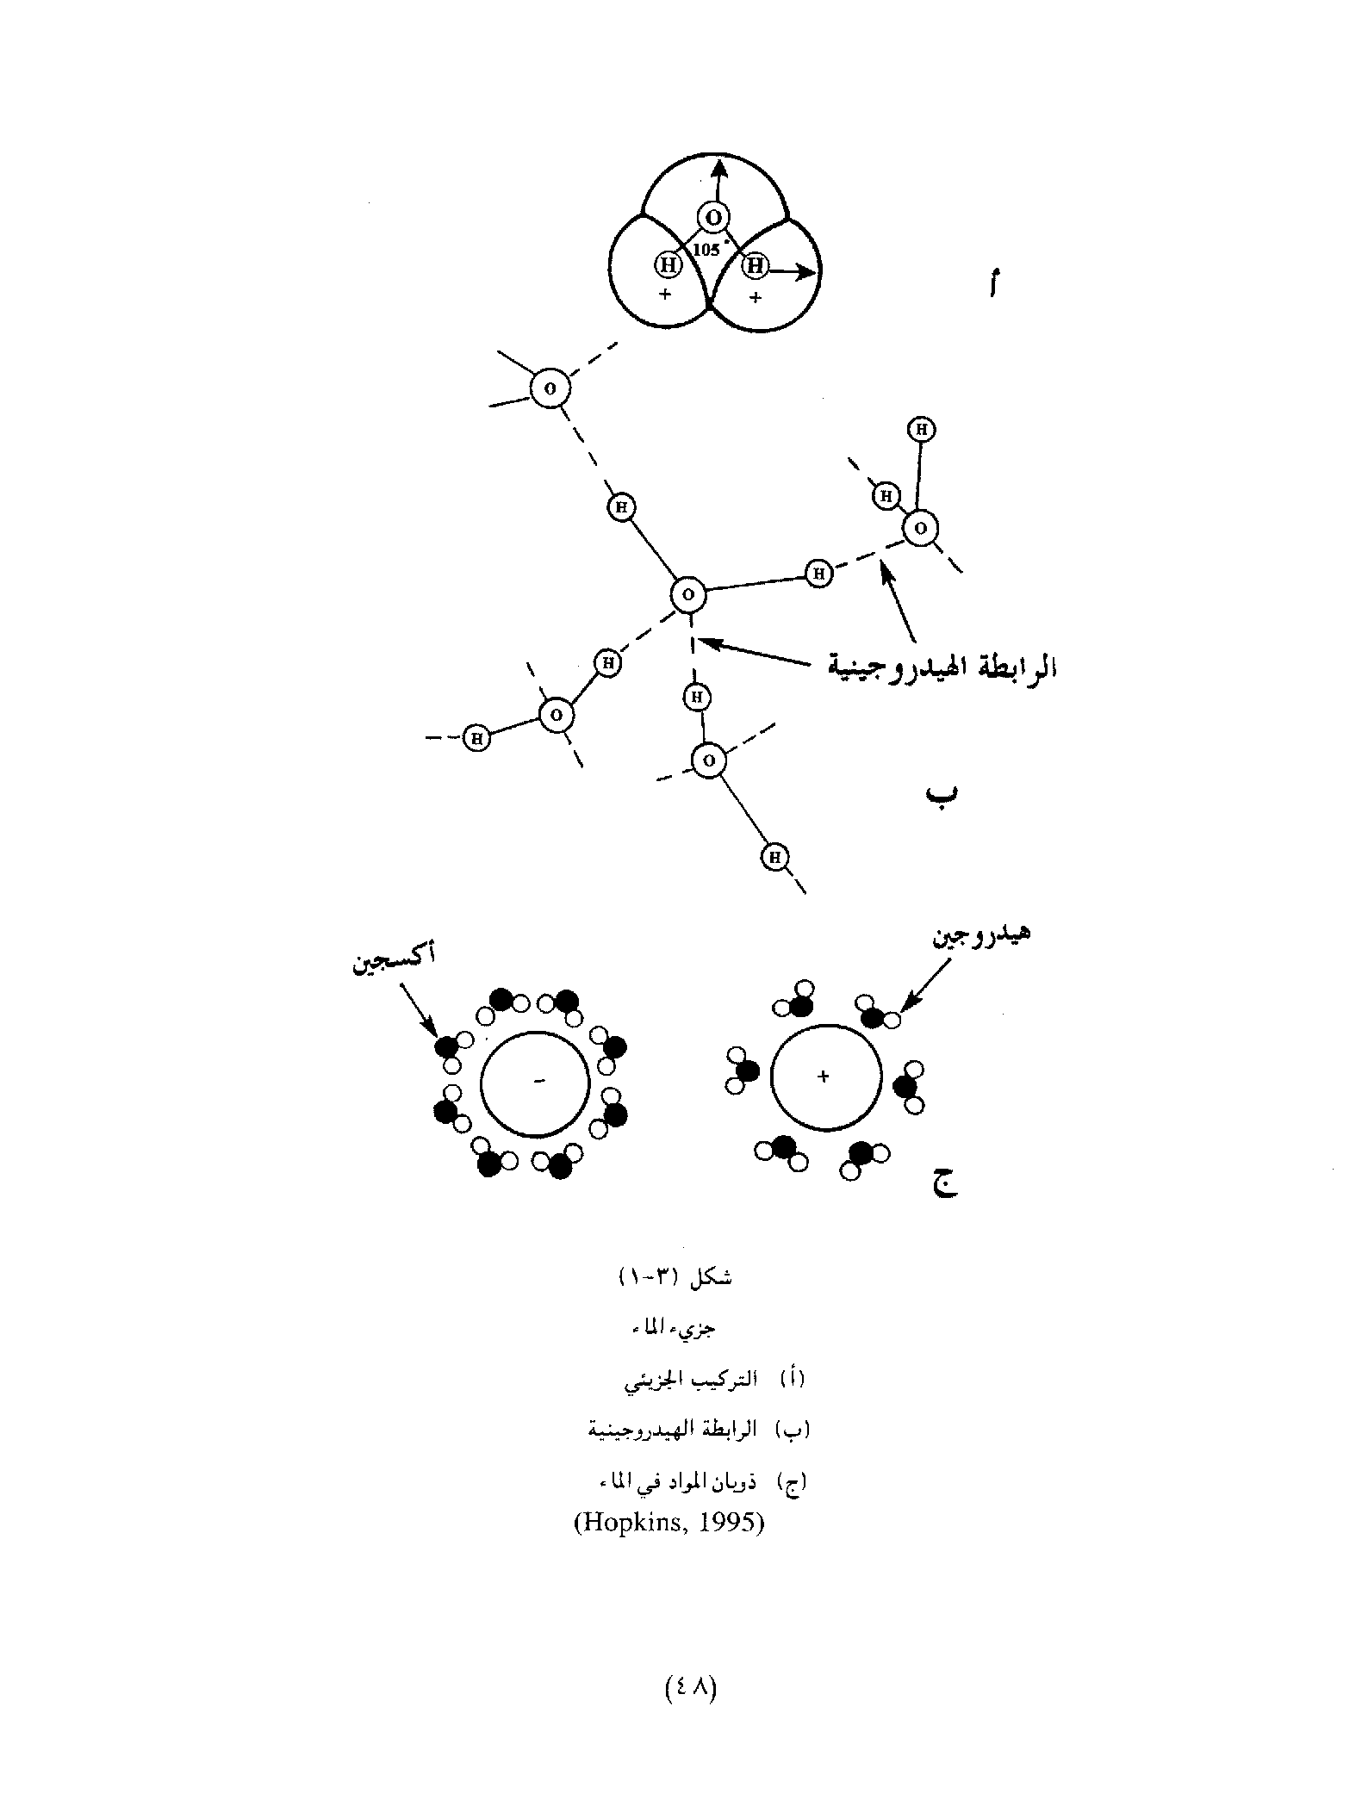

Slide 5
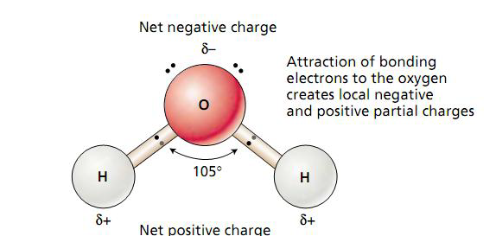
تركيب جزيئة الماء
صافي الشحنة السالبة
ان تجاذب الكترونات الارتباط مع الاوكسجين تخلق شحنات موضعية جزئية سالبة وموجبة
آصرة تساهمية
صافي الشحنة الموجبة

Slide 6
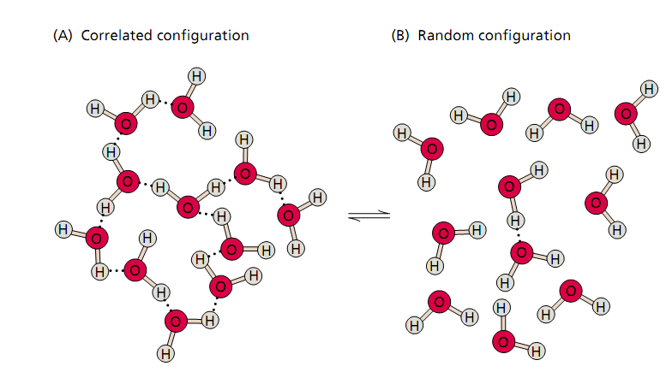
ترتيب الجزيئات مترابط
ترتيب الجزيئات عشوائي
الاصرة الهيدروجينية

Slide 7
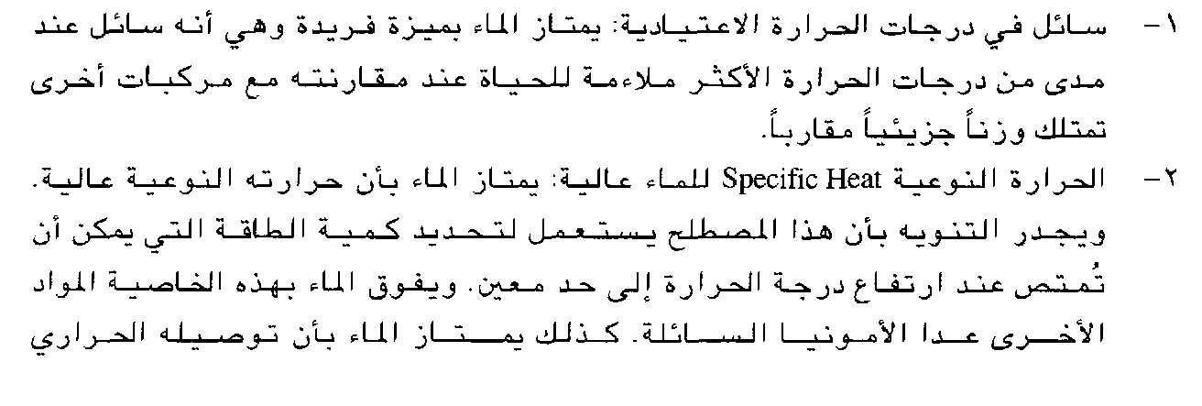

Slide 8
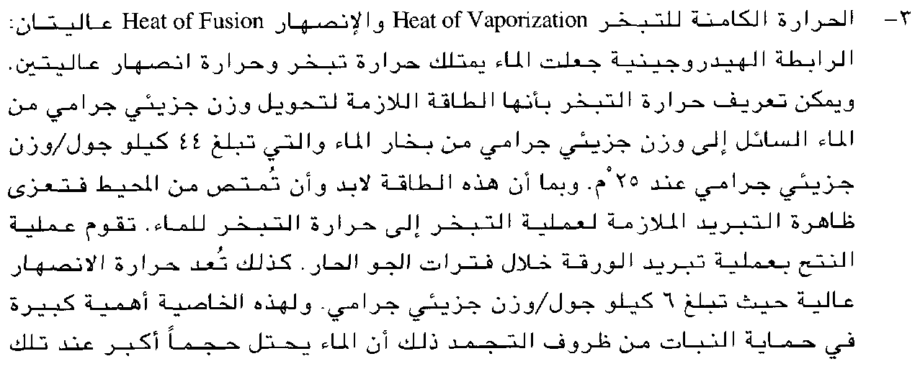

Slide 9
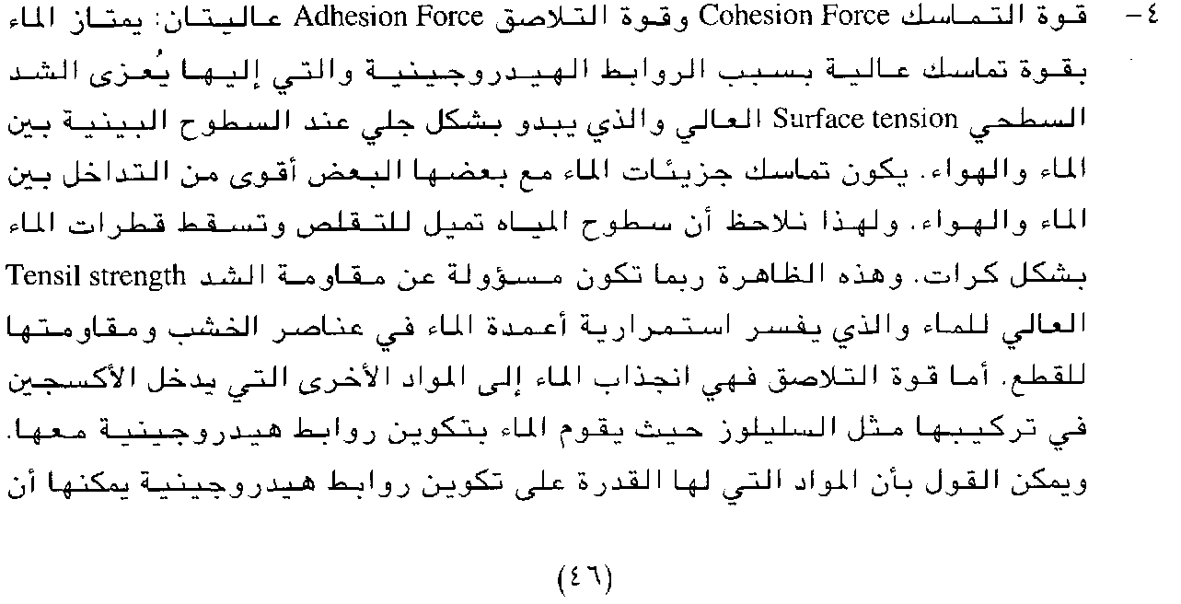

Slide 10
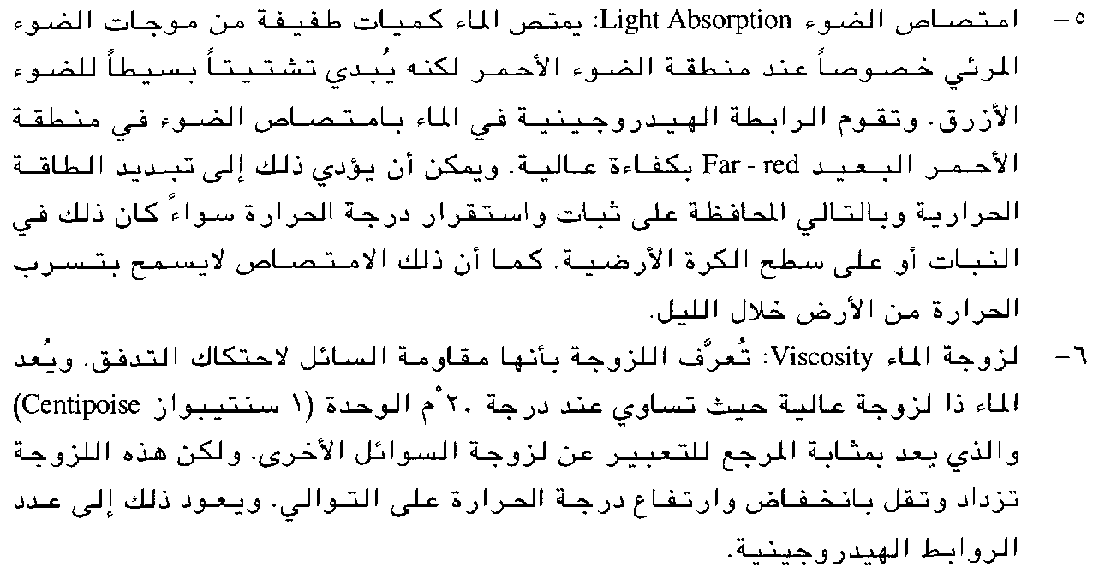

Slide 11
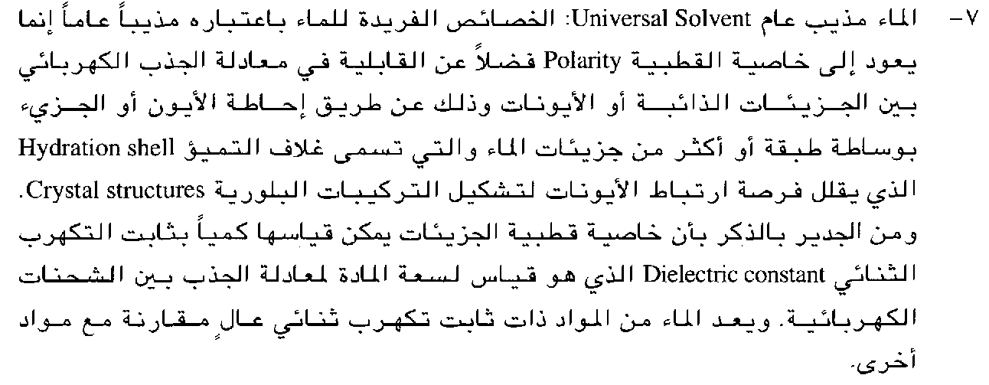

Slide 12
حركة الماء
1- الانسياب الكتلي Mass or Bulk Flow
وهي حركة الماء ككتلة واحدة متجمعة بسبب الاختلاف في الضغط بين نظامين أو بفعل الجاذبية الأرضية. والذي يستمر حتى يصبح الفرق في الضغط يساوي صفرا. ومن الأمثلة الشائعة على هذه الحركة سقوط المطر وجريان الماء في الأنهار وسقوط الماء من الشلالات.

Slide 13
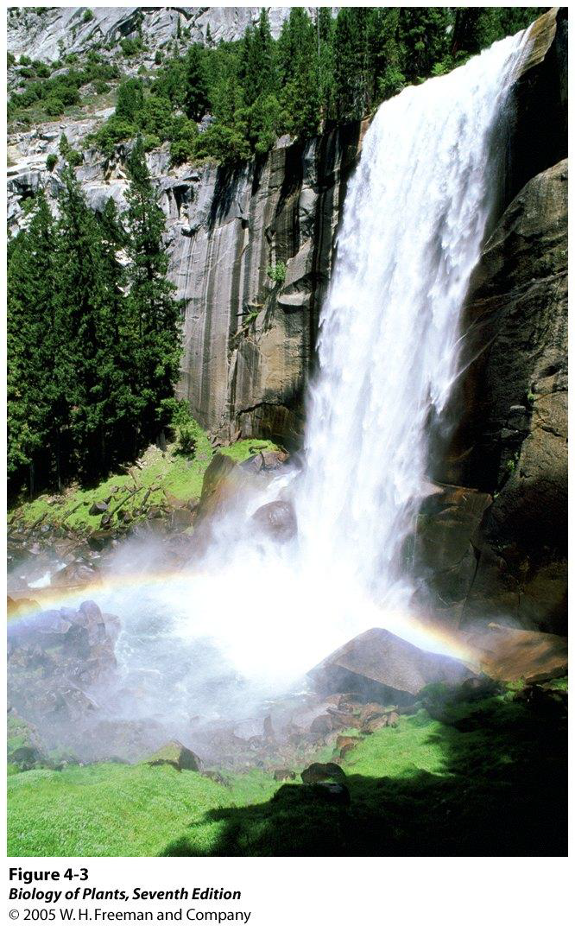

Slide 14
2- الانتشار البسيط Simple Diffusion
وهو الحركة العشوائية لدقائق المادة من المنطقة ذات الطاقة الحركية العالية إلى المنطقة ذات الطاقة الحركية الواطئة وفقا للتدرج في التركيز concentration gradient وبالنسبة لجزيئات الماء في المحلول فأنها لا تكون ساكنة static بل في حالة حركة مستمرة تتصادم خلالها مع بعضها ومع الجدر التي تحيط بها أي إنها في حالة فقدان أو اكتساب للطاقة إن هذه الحركة هو ما يعرف بالانتشار

Slide 15
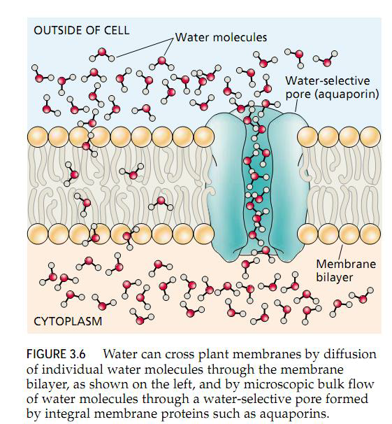
جزيئات الماء خارج الخلية
فتحة اختيارية لإمرار الماء (اكوابورين)
غشاء ثنائي الطبقات
السايتوبلازم ( داخل الخلية)
يبين الشكل كيفية مرور الماء عبر اغشية خلايا النبات : بطريقة بانتشار جزيئات الماء المنفردة خلال الغشاء ثنائي الطبقات ] كما يظهر الى يسار الرسم [. و بطريقة الجريان الكتلي المجهري للماء عبر بروتينات الغشاء الاختيارية مثل الـ... آكوابورين (وهي فئة من البروتينات التي يمكن أن تشكل جزيئاتها قنوات كبيرة بما يكفي للسماح بمرور الأيونات والجزيئات الصغيرة عبر الأغشية الخلوية) ] كما يظهر الى يمين الشكل[.

Slide 16
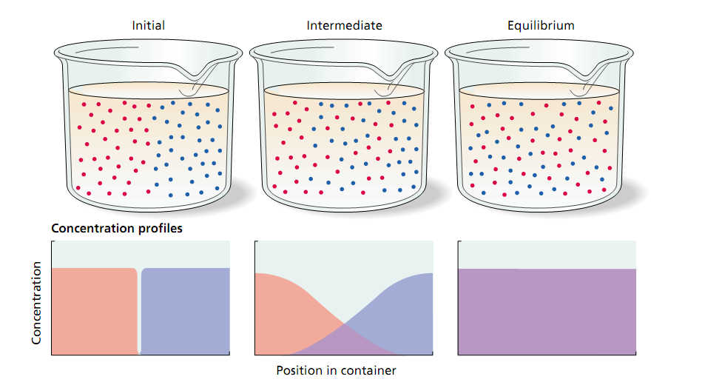
الوضع الاولي لجزيئات الصبغة داخل الماء ما قبل الانتشار
اتزان ديناميكي (نهاية الانتشار) انتشار ما قبل الاتزان
مقاطع جانبية للتركيز
التركيز
وضع المذاب والمذيب داخل الوعاء

Slide 17
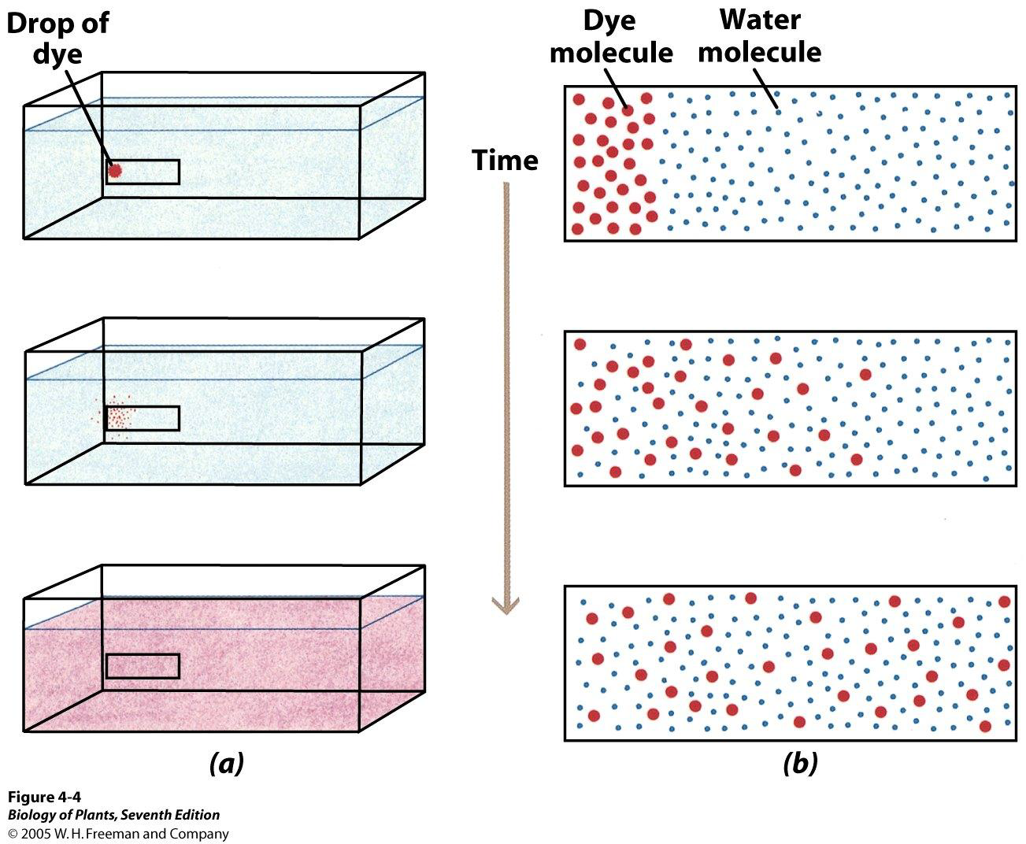
قطرة من الصبغة
جزيئات الماء جزيئات الصبغة
بعد مرور وقت معين

